Slide 1
第六节 独立性
一、事件的相互独立性
二、几个重要定理
三、典型例题
四、小结

Slide 2
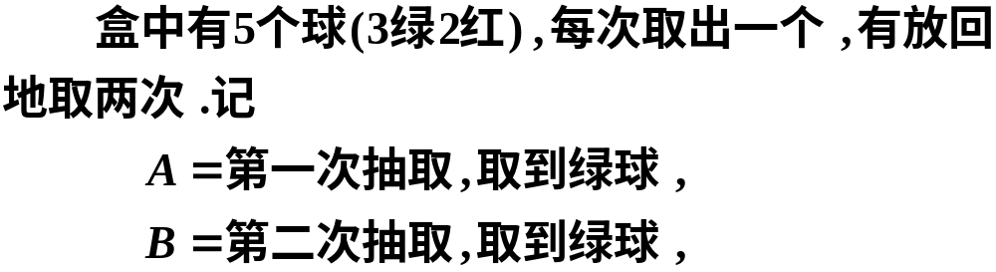




一、事件的相互独立性
1.引例
则有

Slide 3









2.定义
如果满足等式
说明
事件 A 与 事件 B 相互独立,
是指事件 A 的发生
与事件 B 发生的概率无关.
容易知道,

Slide 4


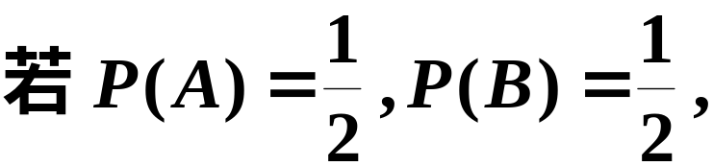




请同学们思考
两事件相互独立与两事件互斥的关系.
两事件相互独立
二者之间没
有必然联系
两事件互斥
例如
由此可见两事件相互独立，但两事件不互斥.

Slide 5
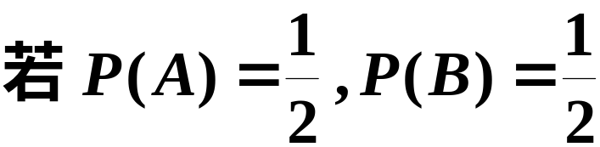


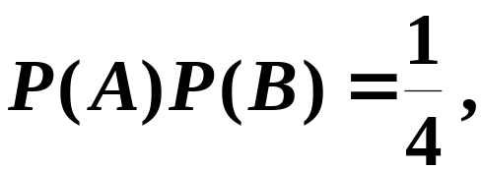


由此可见两事件互斥但不独立.

Slide 6












4.三事件相互独立的概念
定义
注意
三个事件相互独立
三个事件两两相互独立

Slide 7
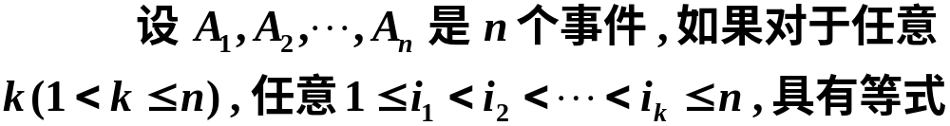
推广
n 个事件相互独立
n个事件两两相互独立

Slide 8




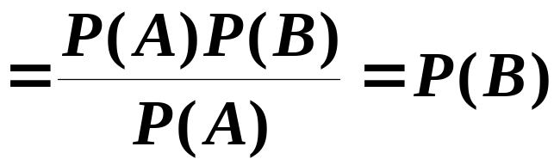

二、几个重要定理
相互独立,
反之亦然.
证明

Slide 9














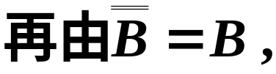

则下列各对事
件也相互独立.
证
因为
于是

Slide 10

两个推论
1。
则
2。
件,

Slide 11




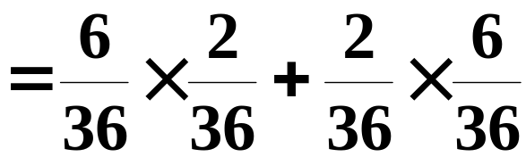
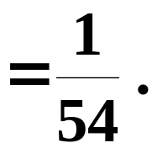
三、典型例题
例1
同时抛掷一对骰子,共抛两次,求两次所得点数分别为7与11的概率.
解
事件 A 为两次所得点数分别为 7 与 11.
则有

Slide 12






三、典型例题
例2
一个元件(或系统)能正常工作的概率称为元件
(或系统)的可靠性.
如下图,
设有4个独立工作的元
件1,2,3,4按先串联再并联的方式联接.
试求系统的可靠性.

Slide 13












解
作”,
系统由两条线路I和II组成.
当且仅当至少有一
条线路中两个元件均正常工作时,
系统才正常工作,
故有
由事件的独立性,
得系统的可靠性

Slide 14



例3
设每一名机枪射击手击落飞机的概率都是0.2,
若10名机枪射击手同时向一架飞机射击,
问击落飞机的概率是多少?
解
事件 B 为“击落飞机”,

Slide 15






Slide 16
例4
验收方案如下:
要验收一批(100件)乐器.
自该批乐器中随机地取3件测试(设3件乐器的测试
是相互独立的),
如果3件中至少有一件在测试中被
认为音色不纯,
则这批乐器就被拒绝接收.
设一件
音色不纯的乐器经测试查出其为音色不纯的概率
为0.95;
而一件音色纯的乐器经测试被误认为不纯
的概率为0.01.
如果已知这100件乐器中恰有4件是
音色不纯的.
试问这批乐器被接收的概率是多少?

Slide 17









解
已知一件音色纯的乐器,
经测试被认为音色纯的概
率为 0.99,
而一件音色不纯的乐器,
经测试被认为
音色纯的概率为0.05,
并且三件乐器的测试是相互
独立的,
于是有

Slide 18




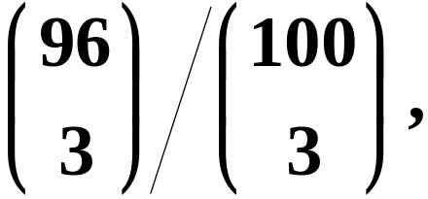
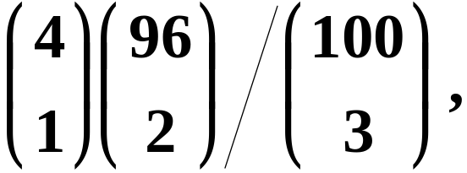


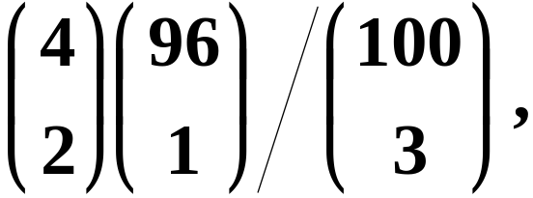
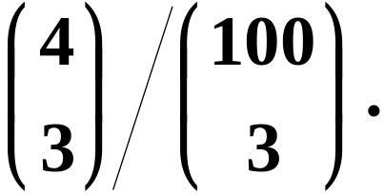


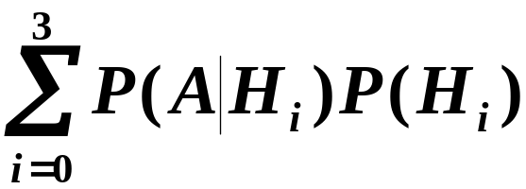

而
故

Slide 19


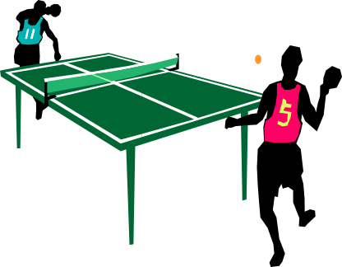



例5
甲、乙两人进行乒乓球比赛,
每局甲胜的概率
问对甲而言,
采取三局两胜制有利,
还是五局三胜制有利.
设各局胜负相互独立.
解
“甲甲”,
“乙甲甲”,
“甲乙甲”;

Slide 20





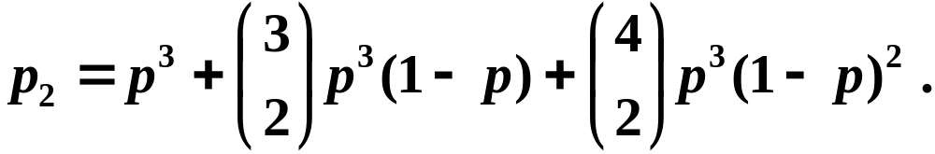
“甲乙甲甲”,
“乙甲甲甲”,
“甲甲乙甲”;

Slide 21

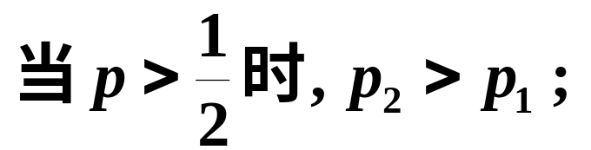
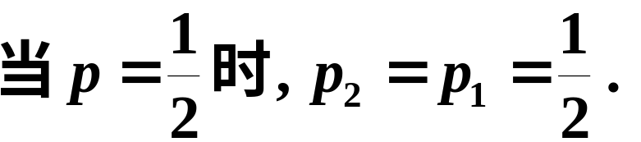

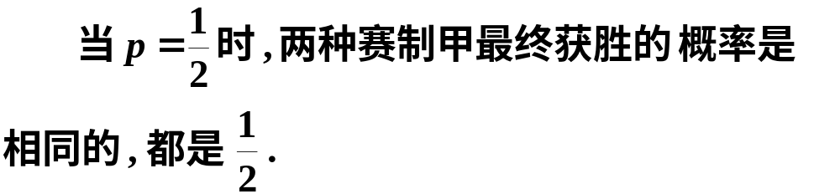

Slide 22
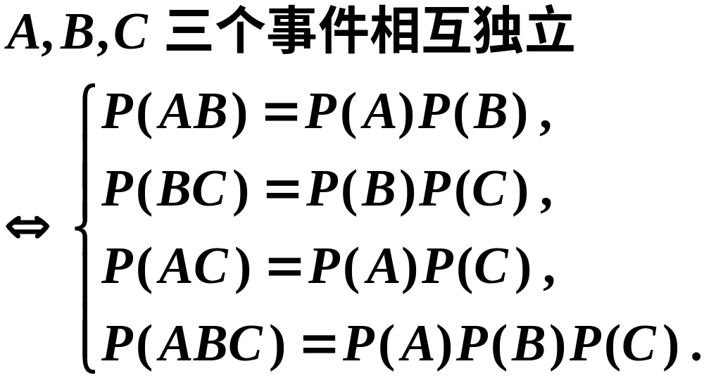
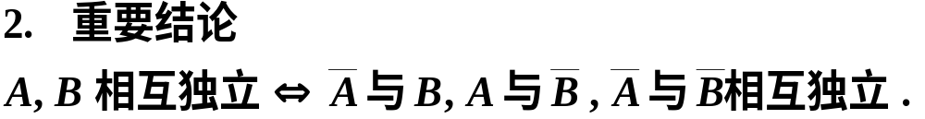
四、小结

Slide 23

思考题
甲、乙、丙三人同时对飞机进行射击, 三人击中的
概率分别为 0.4, 0.5, 0.7, 飞机被一人击中而被击落
的概率为0.2 ,被两人击中而被击落的概率为 0.6 , 若三人都击中飞机必定被击落, 求飞机被击落的概率.

Slide 24
课后作业
P28-P29
30（2），36
+线上平台作业
提交时间：周五19：00
提交地点：格致中楼（理学院）411

